Slide 1

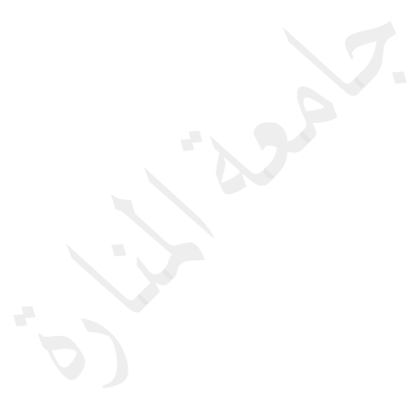
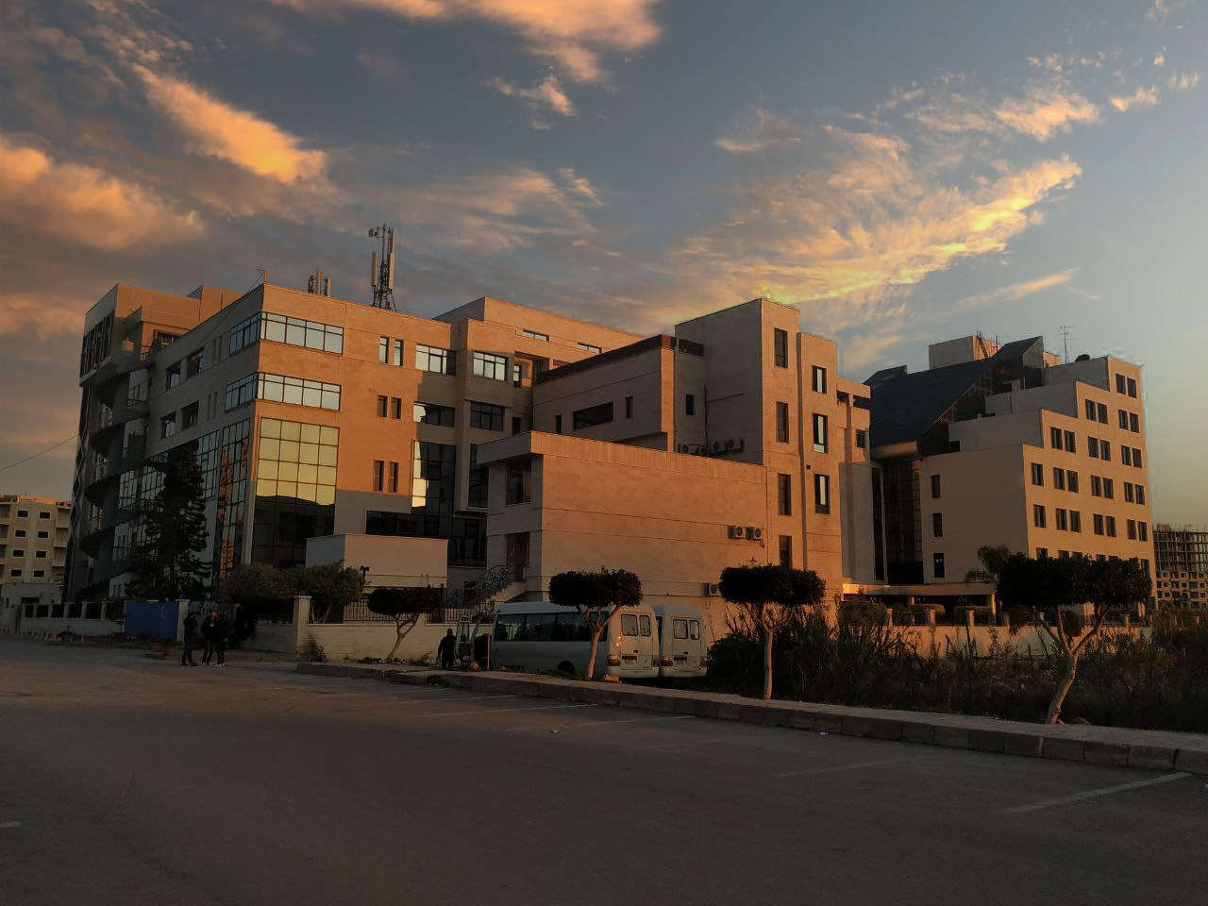
جامعة المنارة
كلية: الصيدلة
اسم المقرر: الملازمة 1 العملي، إعداد: د. علاء احمد
رقم الجلسة (3)
عنوان الجلسة
أدوية الجهاز الحركي - الجزء الأول
الفصل الدراسي العام الدراسي
https://manara.edu.sy/
MU-EPP-FM-009 | Issue date:01May2023 | Issue no.1 | Page 1 | 63

Slide 2
جدول المحتويات
Contents
العنوان | رقم الشريحة
مضادات الالتهاب اللاستيروئيدية | 3
مضادات الوذمة | 61
الغاية من الجلسة:
تعريف الطالب بأهم الأسماء التجارية لأدوية الجهاز الحركي، وتذكيره بالاستطبابات ومضادات الاستطباب والتداخلات الدوائية لهذه الأدوية ليصبح قادراً على التعامل معها عندما ترد في الوصفات الطبية وكذلك OTC، حيث يعتبر العديد منها أدوية OTC
https://manara.edu.sy/
MU-EPP-FM-009 | Issue date:01May2023 | Issue no.1 | Page 2 | 63

Slide 3
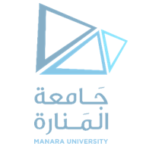
NSAIDS
انتقائية التثبيط لأنزيم COX2
غير انتقائية التثبيط لأنزيمات COX
https://manara.edu.sy/
MU-EPP-FM-009 | Issue date:01May2023 | Issue no.1 | Page 3 | 63

Slide 4
NSAIDS
تصنيف NSAIDs
المثبطات الانتقائية لأنزيم COX2
الأدوية ذات الخواص المشابهة لمشتقات حمض البروبيونيك
مشتقات حمض البروبيونيك
https://manara.edu.sy/
MU-EPP-FM-009 | Issue date:01May2023 | Issue no.1 | Page 5 | 63

Slide 5
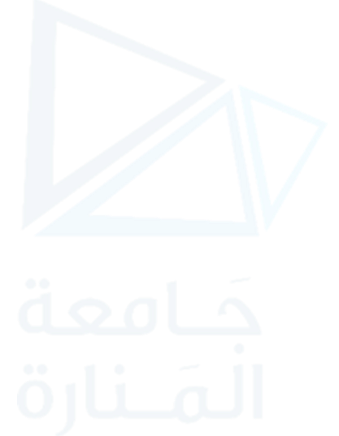
Non-Selective NSAIDS
مشتقات حمض البروبيونيك
Ibuprofen | DexIbuprofen | Flurbiprofen
Ketoprofen | Tiaprofenic Acid | Naproxen

Slide 6
Non-Selective NSAIDS
الأدوية ذات الخواص المشابهة لمشتقات حمض البروبيونيك
Diclofenac | Ketorolac | Mefenamic Acid
Piroxicam | Meloxicam (انتقائي) | Indomethacin
Nimesulide | Nabumetone | Etodolac
Aceclofenac | Tenoxicam | Lornoxicam

Slide 7
Selective COX2 NSAIDS
المثبطات الانتقائية لأنزيم السيكلوأوكسجيناز 2
Celecoxib | Etoricoxib | Meloxicam

Slide 8
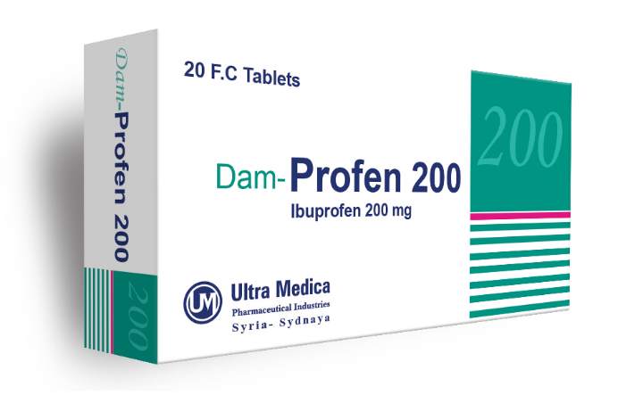
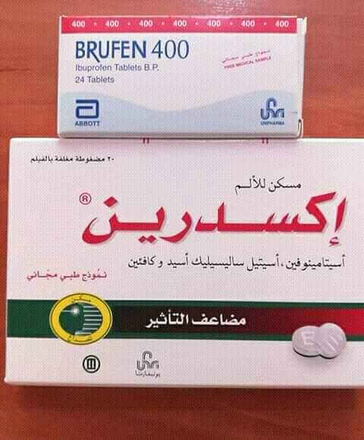
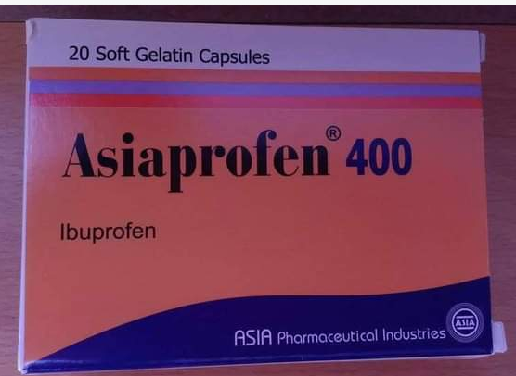
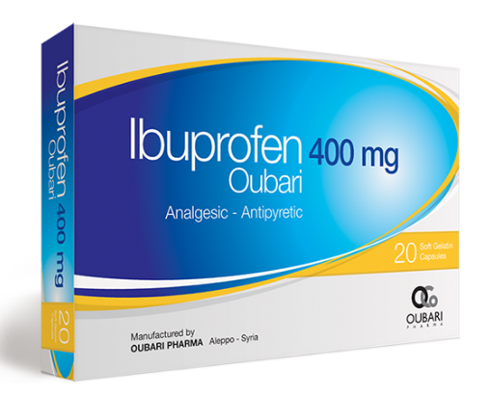
مضادات الالتهاب اللاستيروئيدية غير الانتقائية
Ibuprofen
(مضغوطات 200 – 400 – 600 – 800 مغ)
محافظ طرية

Slide 9
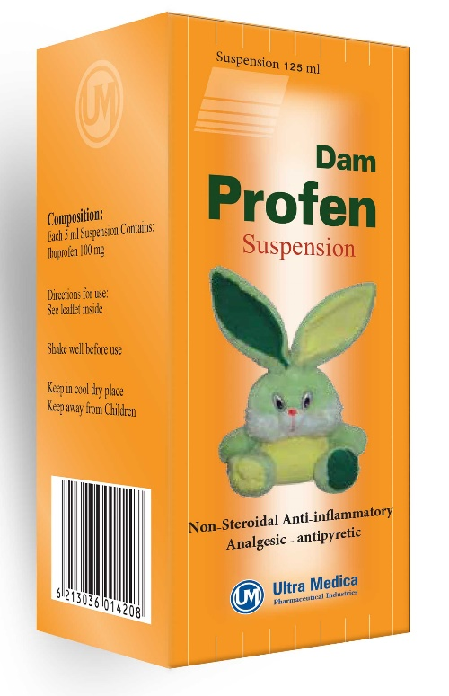
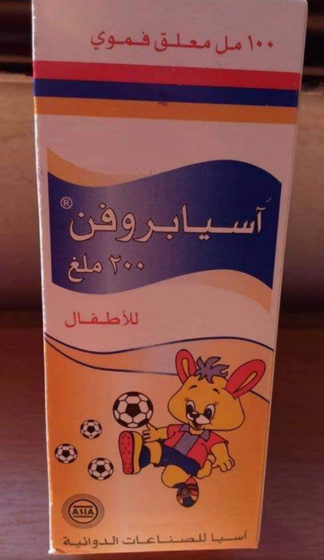
مضادات الالتهاب اللاستيروئيدية غير الانتقائية
Ibuprofen
(معلّق 100 مغ/ 5 مل)

Slide 10
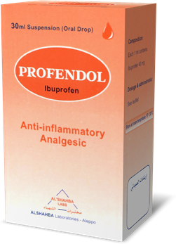
مضادات الالتهاب اللاستيروئيدية غير الانتقائية
Ibuprofen
(نقط فموية 40 مغ/ 1 مل)
فوق 6 أشهر
شركة الشهباء

Slide 11
مضادات الالتهاب اللاستيروئيدية غير الانتقائية
Ibuprofen
(Gel 5%)

Slide 12
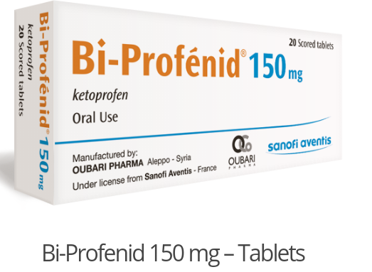
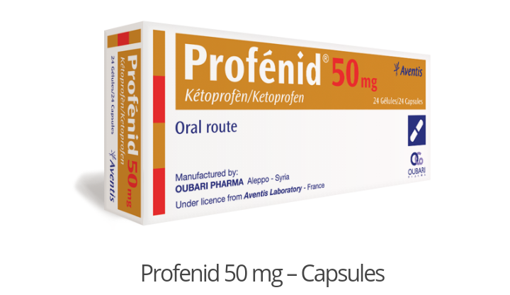
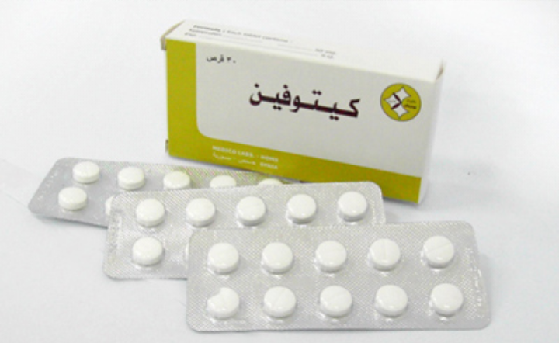
مضادات الالتهاب اللاستيروئيدية غير الانتقائية
Ketoprofen
)كبسولات 50 مغ)
(مضغوطات مديدة 150 - 200 مغ(

Slide 13
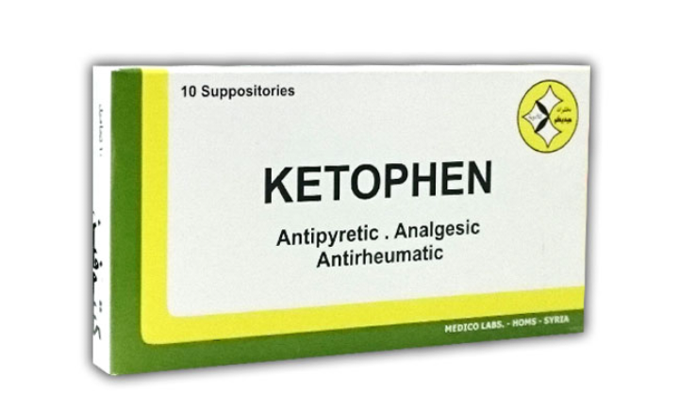
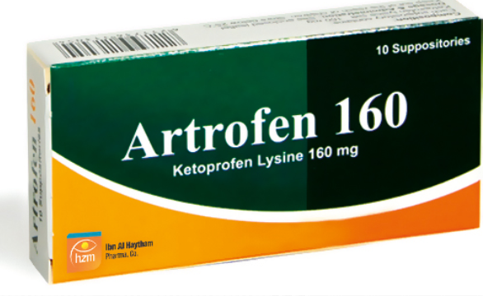
مضادات الالتهاب اللاستيروئيدية غير الانتقائية
Ketoprofen
)تحاميل 100 – 160 مغ)

Slide 14
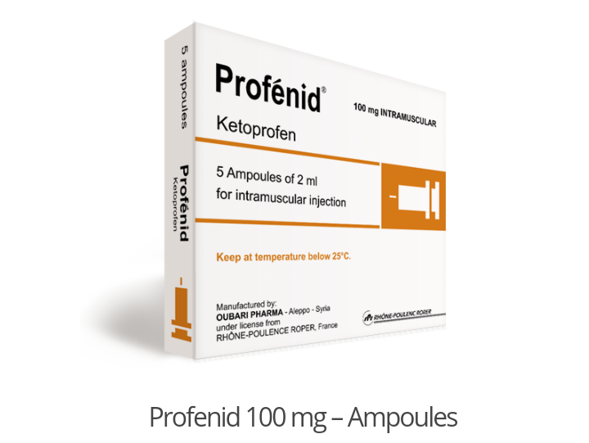
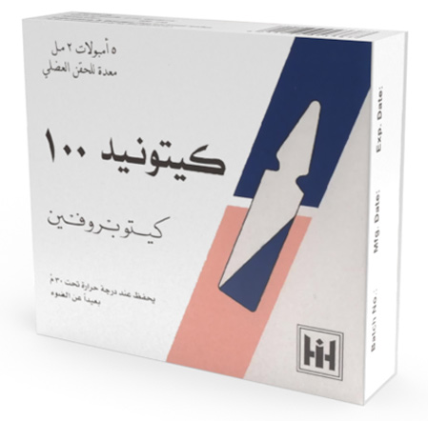
مضادات الالتهاب اللاستيروئيدية غير الانتقائية
Ketoprofen
)أمبولات 100 مغ)

Slide 15
مضادات الالتهاب اللاستيروئيدية غير الانتقائية
Ketoprofen
Gel 2.5% - 5%))

Slide 16
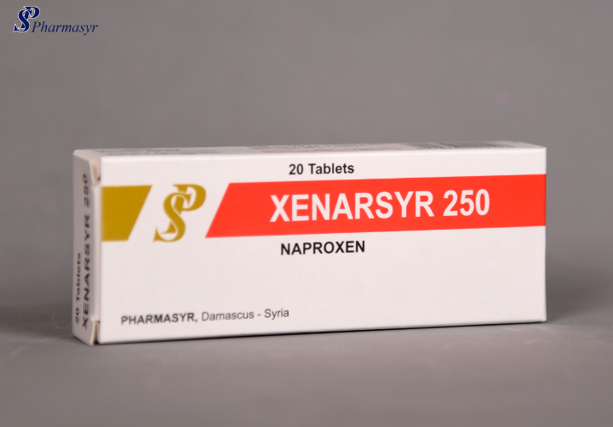
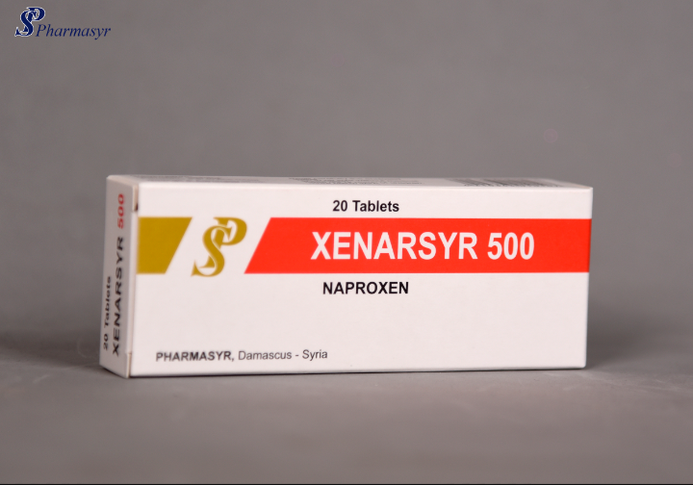
مضادات الالتهاب اللاستيروئيدية غير الانتقائية
Naproxen
)مضغوطات 250 - 500 مغ(

Slide 17
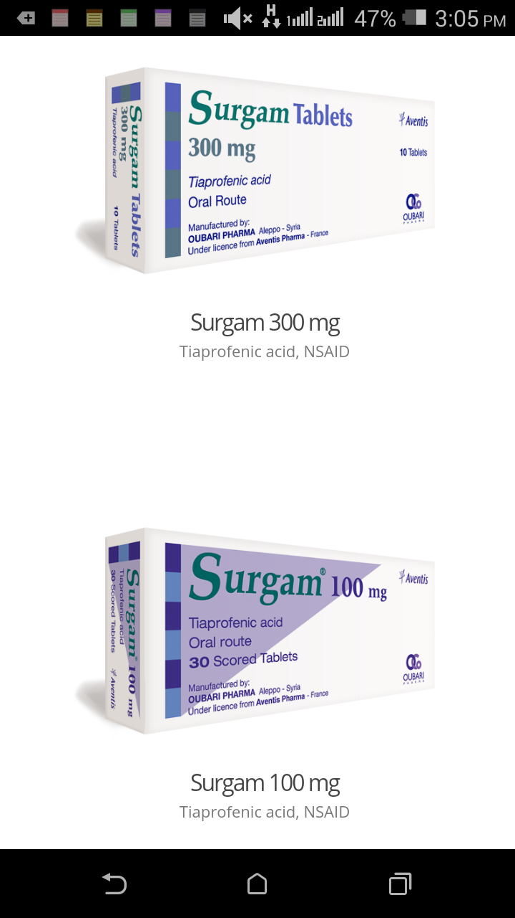
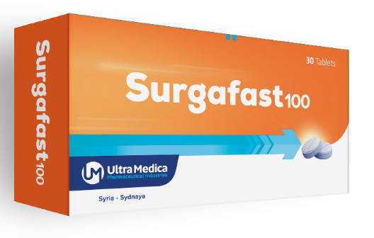
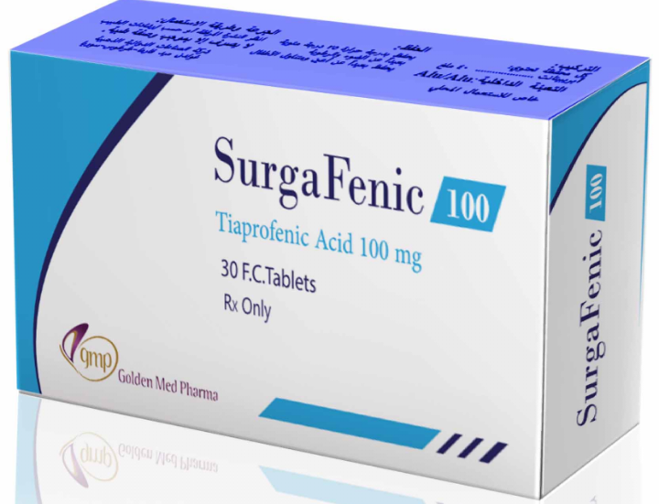
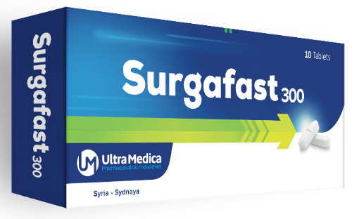
مضادات الالتهاب اللاستيروئيدية غير الانتقائية
Tiaprofenic acid
)مضغوطات 100 - 300 مغ(

Slide 18
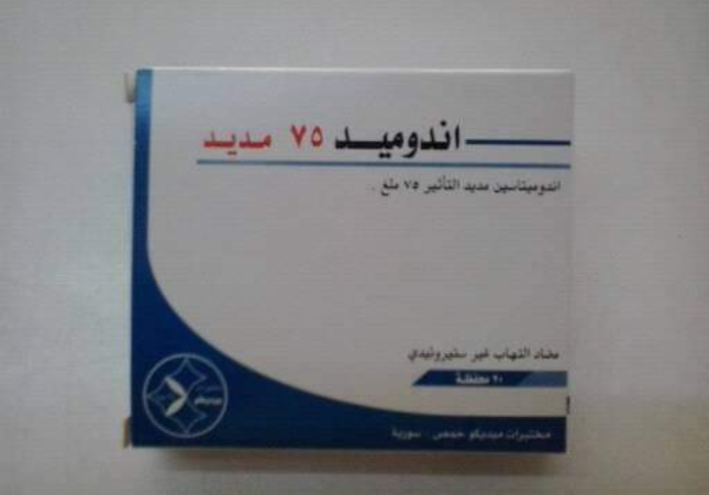
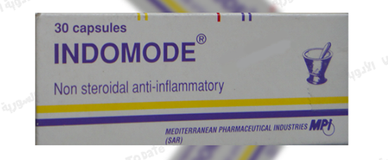
مضادات الالتهاب اللاستيروئيدية غير الانتقائية
Indomethacin
)كبسولات 25 - 75 مغ(

Slide 19
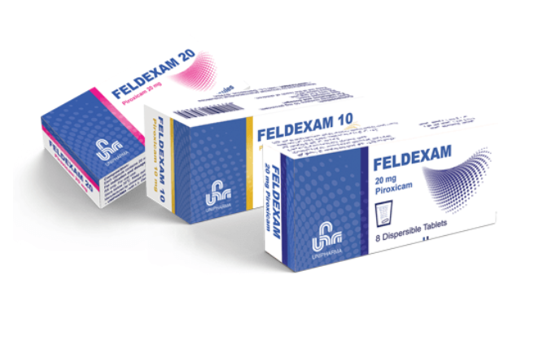
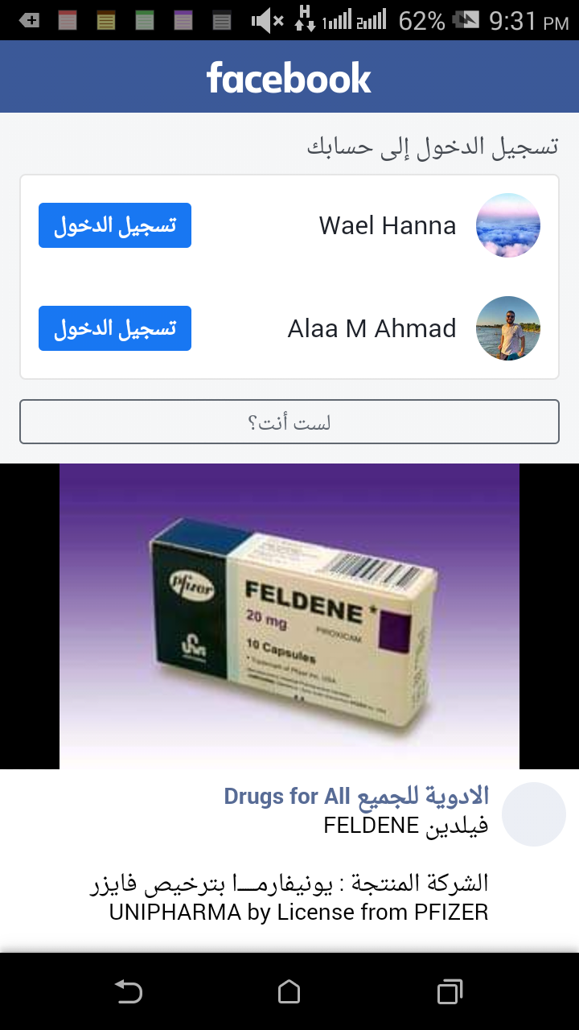
مضادات الالتهاب اللاستيروئيدية غير الانتقائية
Piroxicam
)كبسولات - أقراص قابلة للتبعثر(
10 - 20 مغ
بعد انتهاء الترخيص (الامتياز العالمي)

Slide 20
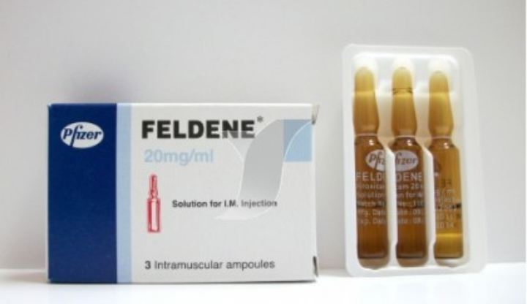
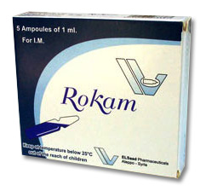
مضادات الالتهاب اللاستيروئيدية غير الانتقائية
Piroxicam
)أمبولات 20 مغ)

Slide 21
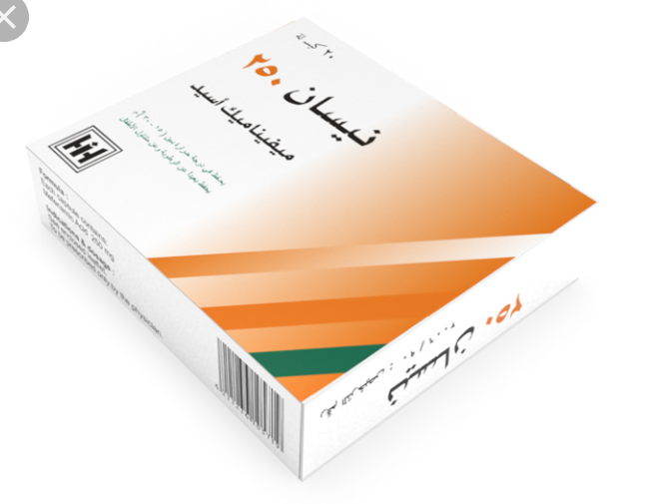
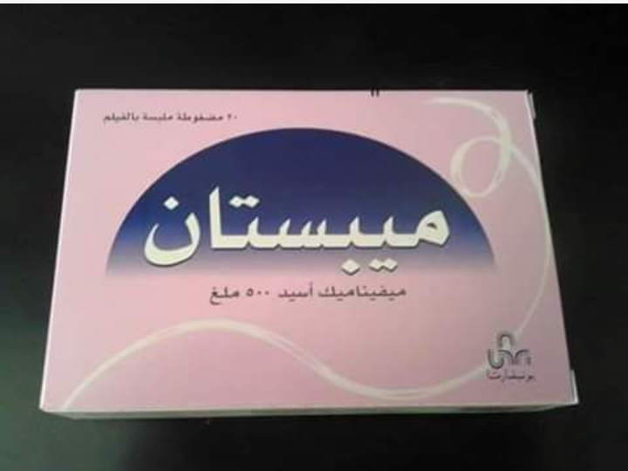
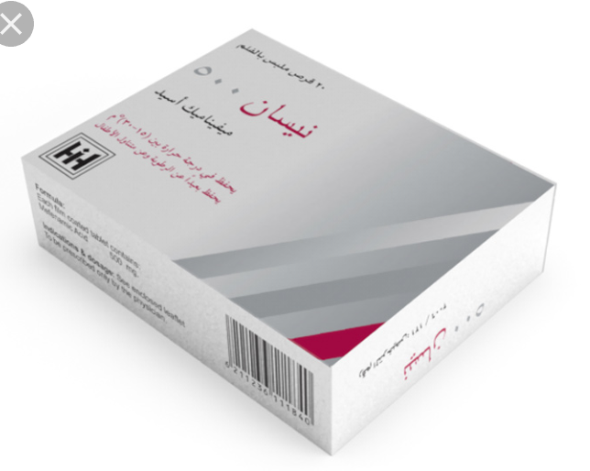
مضادات الالتهاب اللاستيروئيدية غير الانتقائية
Mefenamic acid
(كبسولات 250 مغ)
)مضغوطات 500 مغ)

Slide 22
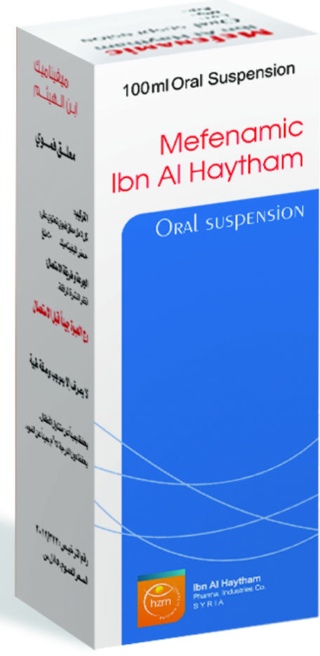
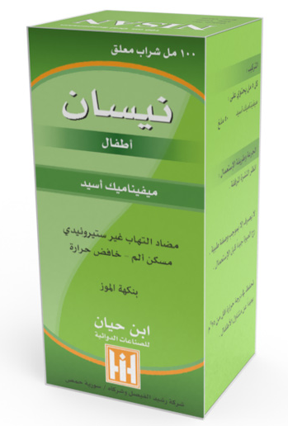
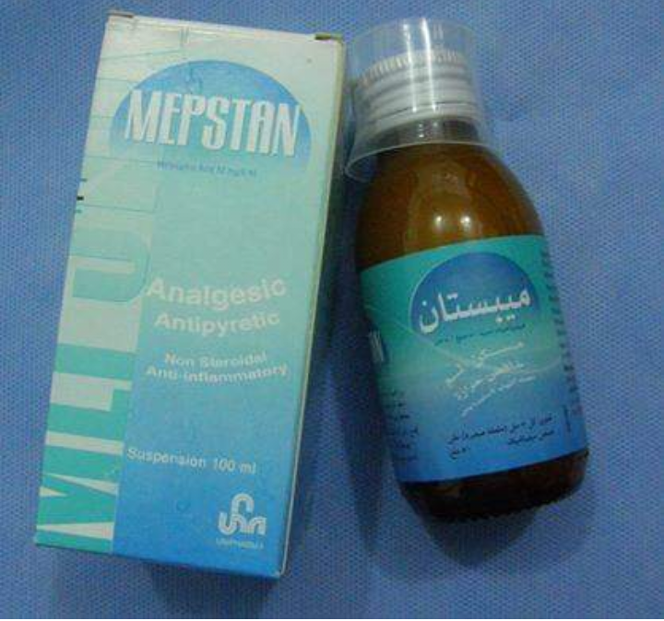
مضادات الالتهاب اللاستيروئيدية غير الانتقائية
Mefenamic acid
)معلّق 50 مغ/ 5 مل)

Slide 23
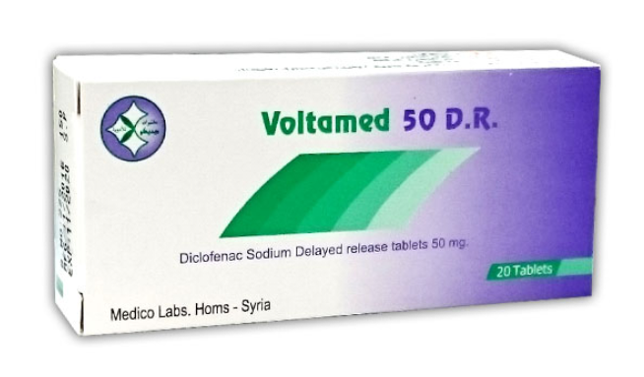
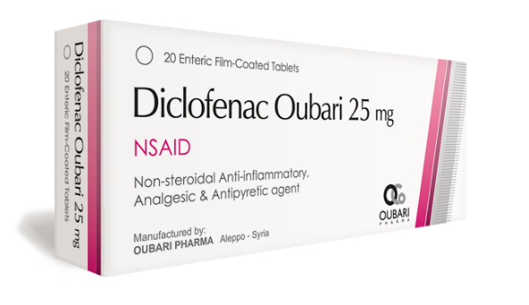
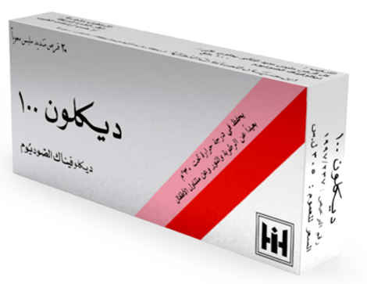
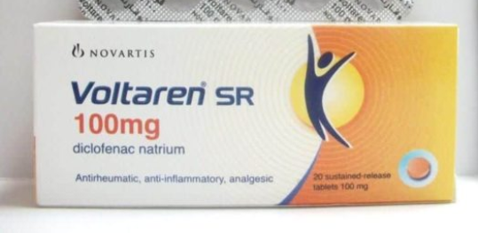
مضادات الالتهاب اللاستيروئيدية غير الانتقائية
Diclofenac sodium
)مضغوطات + كبسولات)
25 – 50 – 75 – 100 مغ

Slide 24
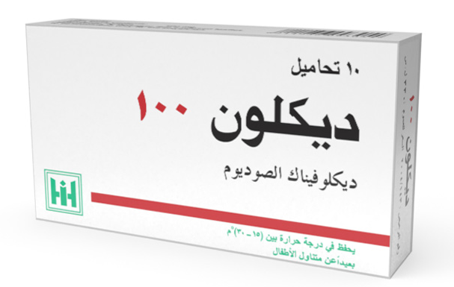
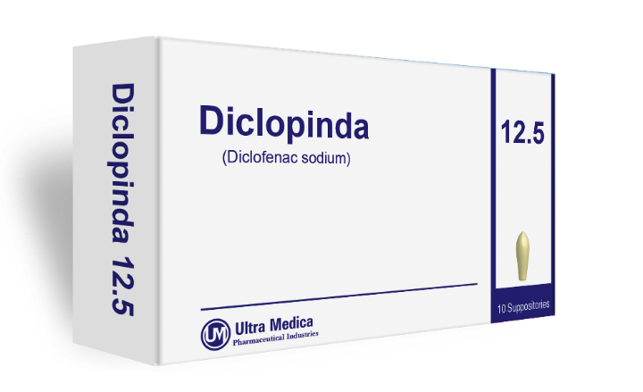
مضادات الالتهاب اللاستيروئيدية غير الانتقائية
Diclofenac sodium
تحاميل
12.5 – 25 مغ (أطفال)
50 – 100 مغ (بالغين)

Slide 25
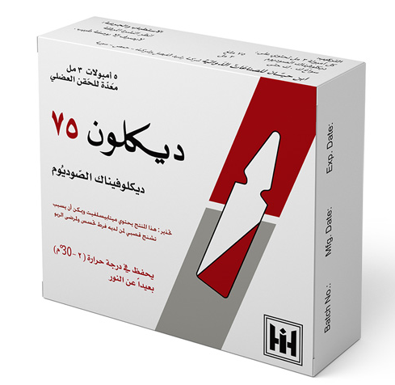
مضادات الالتهاب اللاستيروئيدية غير الانتقائية
Diclofenac sodium
أمبولات
75 مغ/ أمبولة

Slide 26
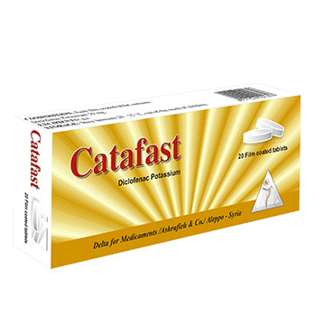
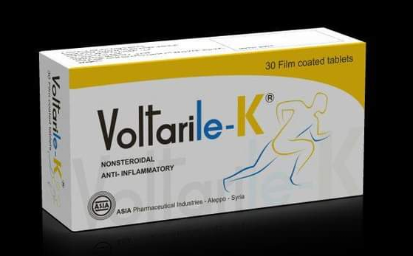
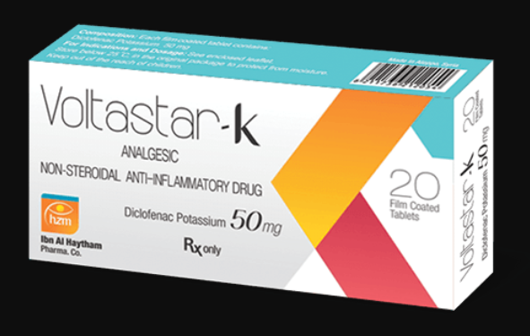
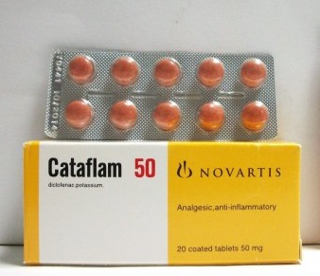
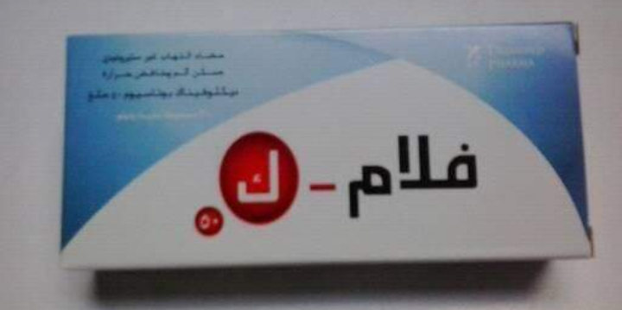
مضادات الالتهاب اللاستيروئيدية غير الانتقائية
Diclofenac potassium
مضغوطات 50 مغ

Slide 27
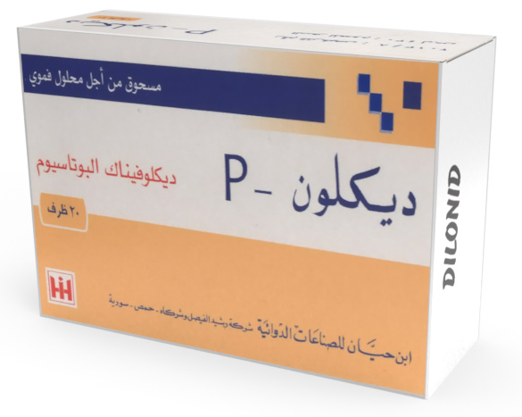
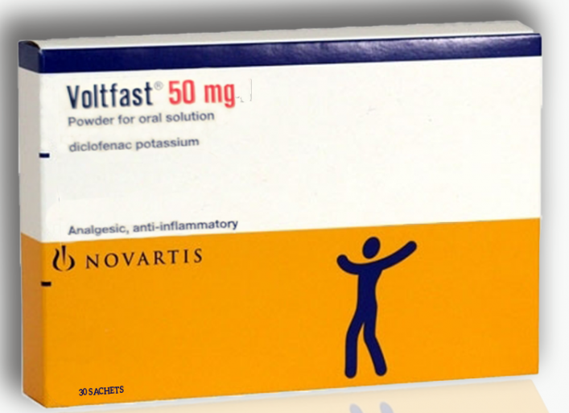
مضادات الالتهاب اللاستيروئيدية غير الانتقائية
Diclofenac potassium
أقراص فوارة أو مسحوق فوار 50 مغ

Slide 28

مضادات الالتهاب اللاستيروئيدية غير الانتقائية
تركيبة فرعية لديكلوفيناك البوتاسيوم
Agilomox
(Diclofenac potassium 50 mg + Paracetamol 500 mg)
مضغوطات

Slide 29
مضادات الالتهاب اللاستيروئيدية غير الانتقائية
Diclofenac Diethylamine
Emulgel 1%

Slide 30

مضادات الالتهاب اللاستيروئيدية غير الانتقائية
Ketorolac
مضغوطات 10 مغ

Slide 31


مضادات الالتهاب اللاستيروئيدية غير الانتقائية
Ketorolac
أمبولات
15 - 30 مغ/ أمبولة

Slide 32



مضادات الالتهاب اللاستيروئيدية غير الانتقائية
Nimesulide
مضغوطات 100 مغ

Slide 33


مضادات الالتهاب اللاستيروئيدية غير الانتقائية
Nimesulide
معلّق 50 مغ/ 5 مل

Slide 34
مضادات الالتهاب اللاستيروئيدية غير الانتقائية
Excedrin
(Aspirin 250 + Paracetamol 250 + Caffeine 65) mg
Tabs

Slide 35


مضادات الالتهاب اللاستيروئيدية الانتقائية
Celecoxib
كبسولات 100 - 200 مغ

Slide 36


مضادات الالتهاب اللاستيروئيدية الانتقائية
Etoricoxib
مضغوطات
60 - 90 - 120 مغ

Slide 37


مضادات الالتهاب اللاستيروئيدية الانتقائية
Meloxicam
)مضغوطات 7.5 – 15 مغ)

Slide 38


مضادات الوذمة
Bromelain
مستخلص من ثمار الأناناس، ويستعمل بكثرة من قبل أطباء الأسنان لتورم اللثة
مضغوطات (100,000 وحدة دولية)

Slide 39





مضادات الوذمة
Serratiopeptidase
مضغوطات 5 - 10 مغ

Slide 40

مضادات الوذمة
(Trypsin + Chymotrypsin)
مضغوطات ملبسة معوياً
تعطي فعالية أنزيمية معادلة لـ 100,000 وحدة دولية

